Slide 1
Fonctionnement et Gestion du compte partage de Films

Slide 2
Afin d’ enrichir le site sur les réalisations filmées de la part des membres du club, le choix de la diffusion s’ est porté sur un site de partage du nom de Vimeo. Il n’ existe aucune raison particulière pour cette préférence par rapport au d’ autres diffuseurs mais le fonctionnement est pratique et comme pour tout le monde, les contraintes sont financières malgré une version gratuite limitée en terme de capacité de stockage totale et hebdomadaire comme cela va être expliqué par la suite.
Des recherches pour une bonne adaptation à notre mode de fonctionnement actuel ont été faites pour une mise à disposition des films à durée variable. Par exemple, des réalisations montées en format FullHD 1920X 1080 ou 1440X 1080 peuvent être convertis en format MP4 ou MKV 1920 X 1080 avec une vitesse de transfert ( Bitrate ) qu’ on peut moduler pour créer un fichier de capacité inférieure à 500Mo et je le rappelle, dans l’ utilisation actuelle.
Par exemple, le film ci-dessous ,

Slide 3
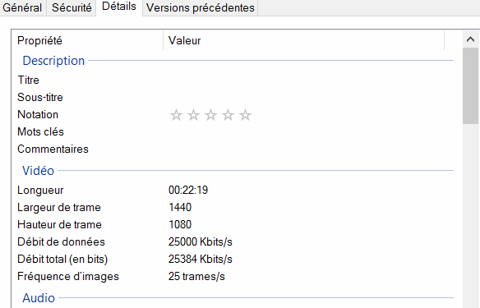
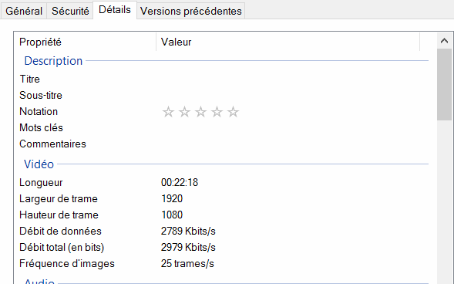
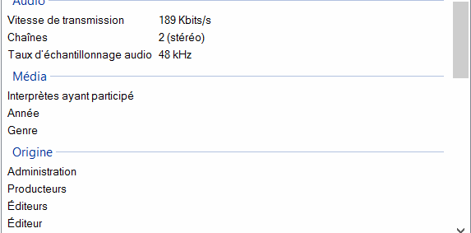
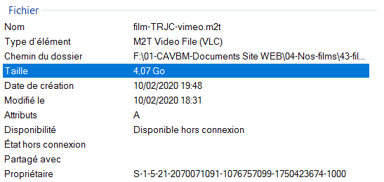
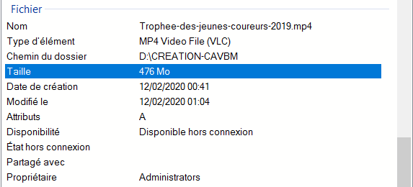
Fichier Original
Fichier Converti

Slide 4
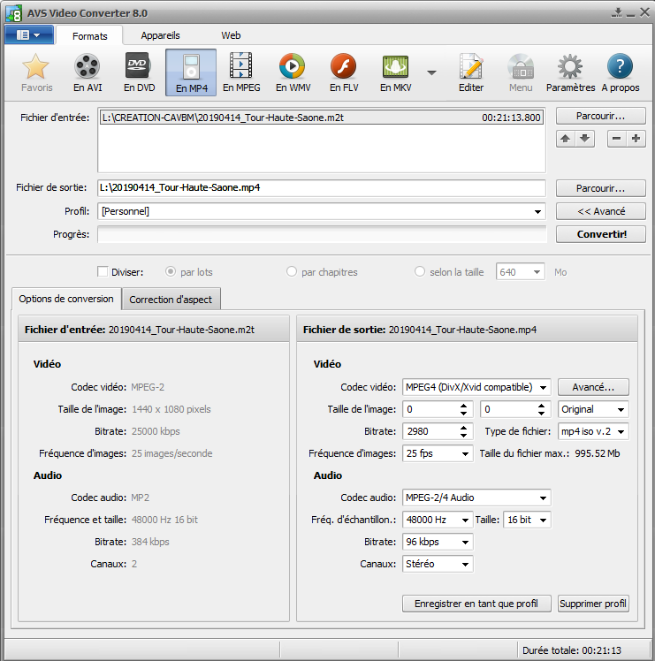
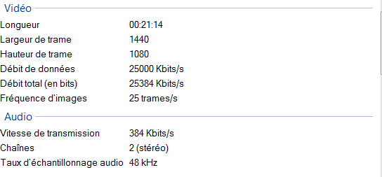
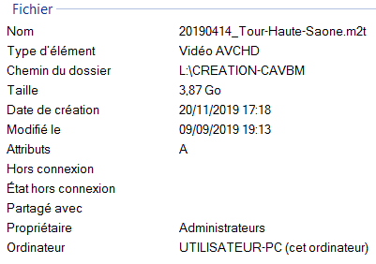
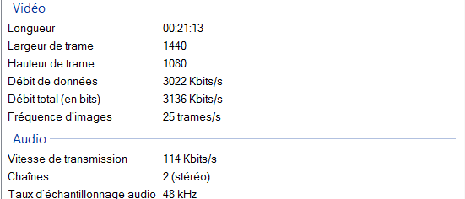
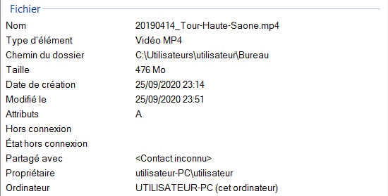
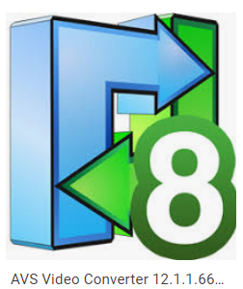

Slide 5
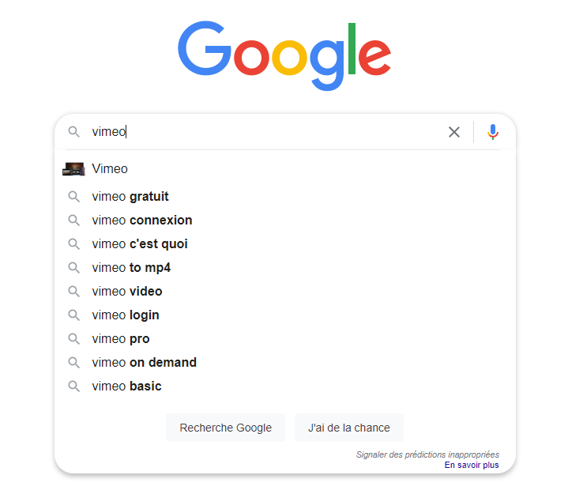
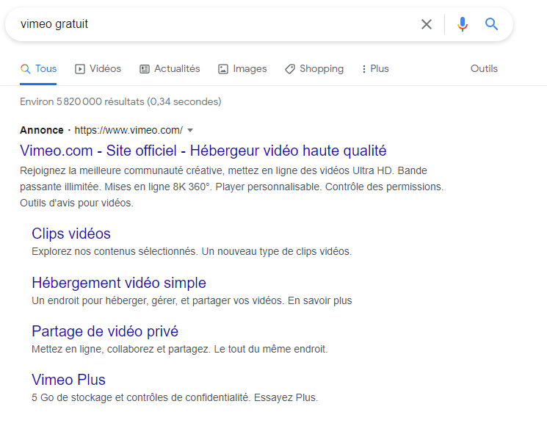
Création d’ un compte Vimeo

Slide 6
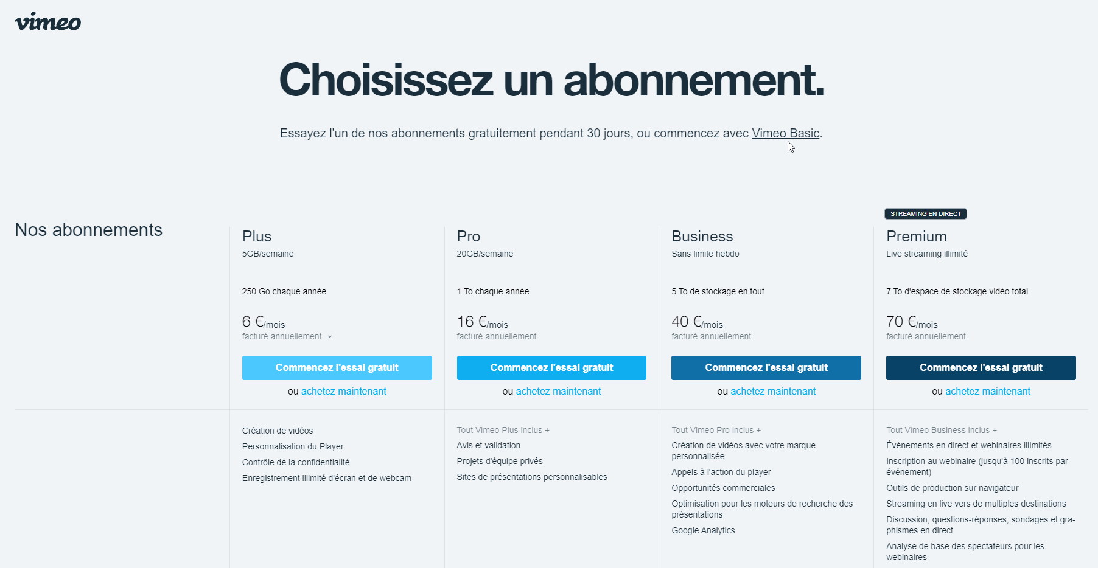

Slide 7
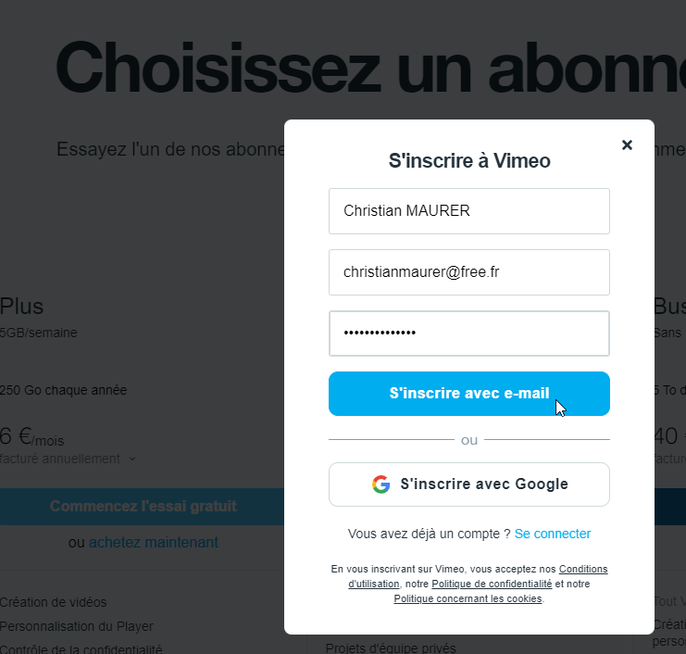
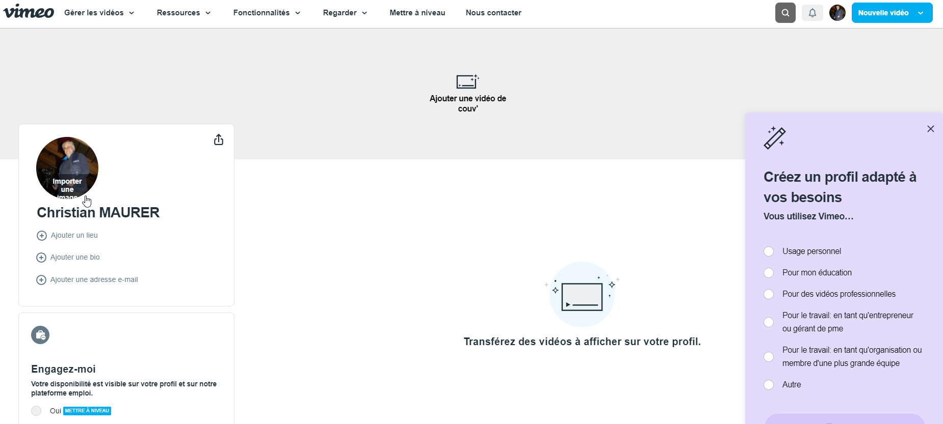
Par la suite, lorsque le compte est créé, effectuer les pages 5 et 6, puis accéder au compte de cette manière

Slide 8
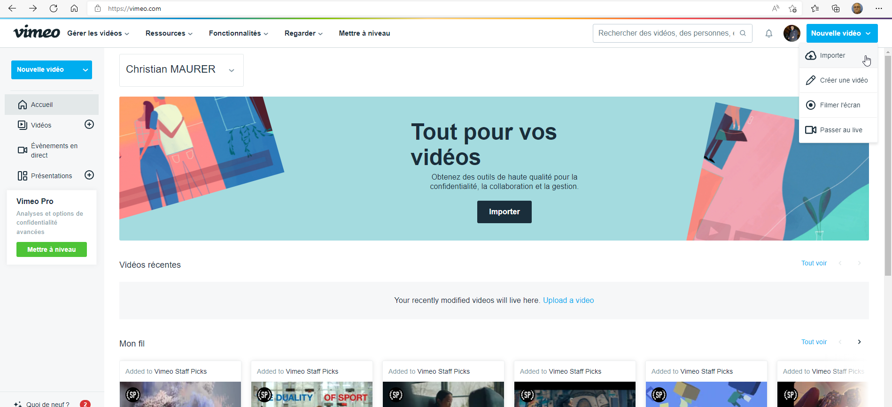

Slide 9
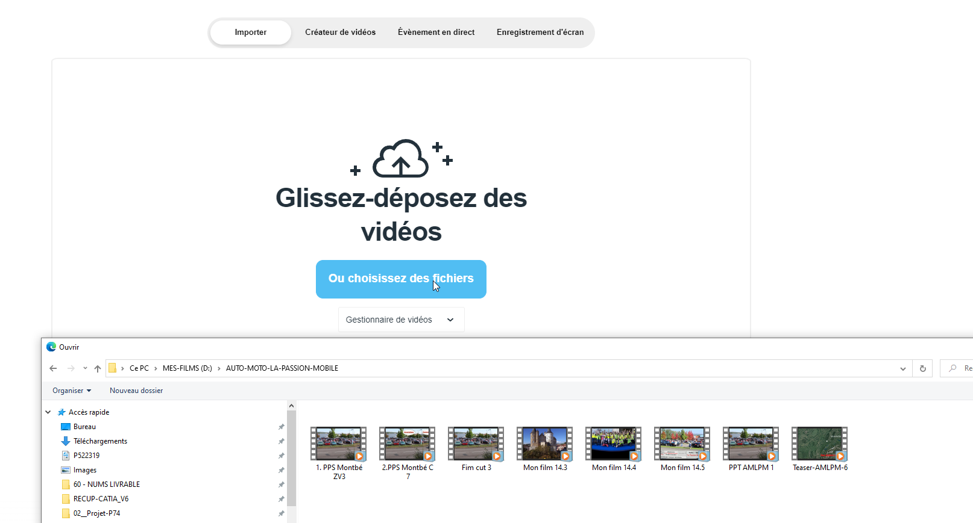

Slide 10
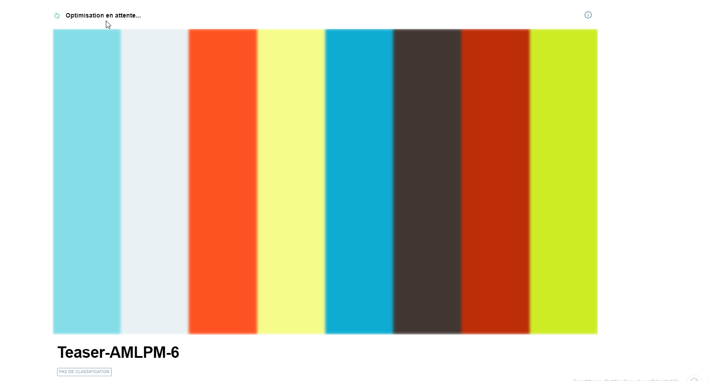

Slide 11
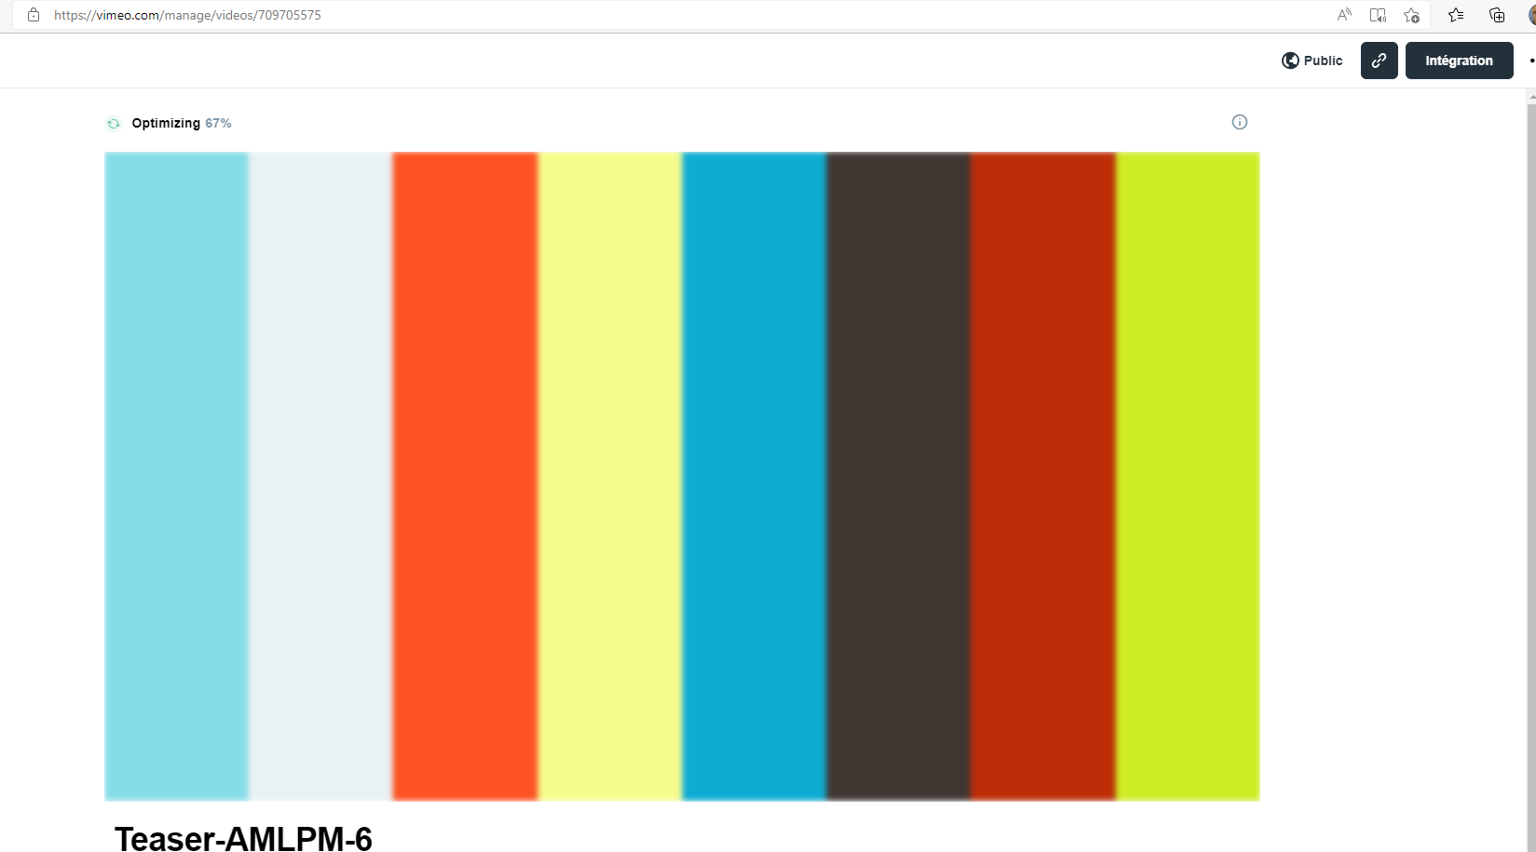
Création automatique d’ un numéro d’ attribution à noter pour faire connaitre ce lien

Slide 12
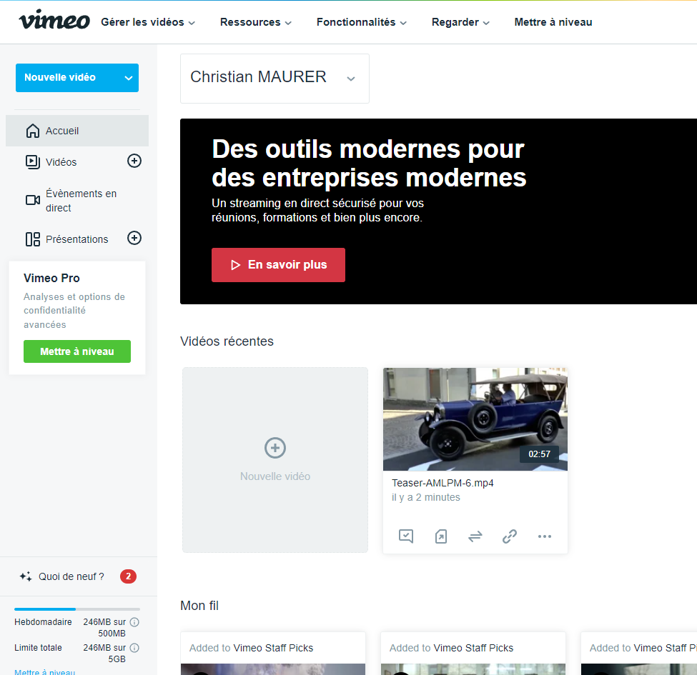
La vidéo Teaser-AMLPM-6.mp4 est crée avec le numéro vu en page précédente et qui occupe 246Mo sur mon espace gratuit de 5Go

Slide 13
Utilisation du service
d’ envoi

Slide 14
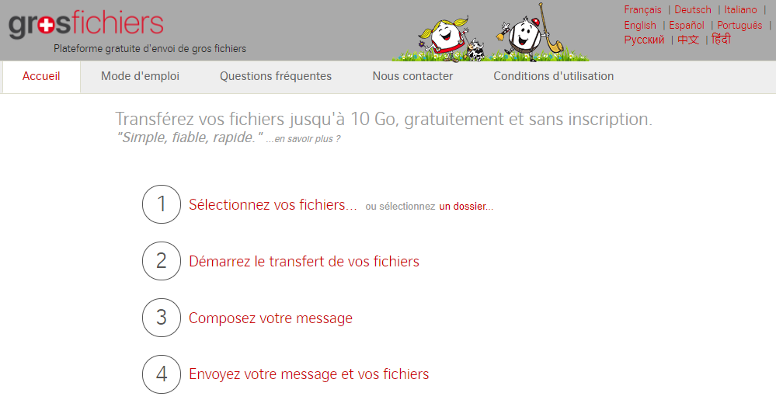
Envoi de Vidéos ou autres produits jusqu’ à 10 Go avec grosfichiers.com

Slide 15
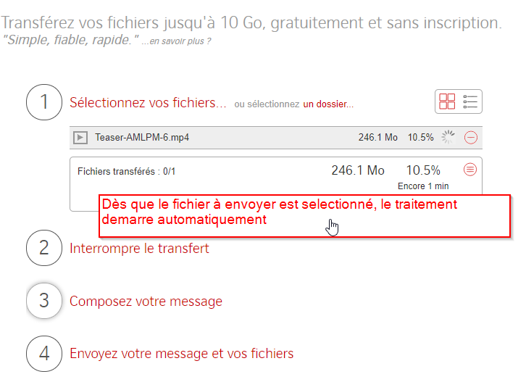
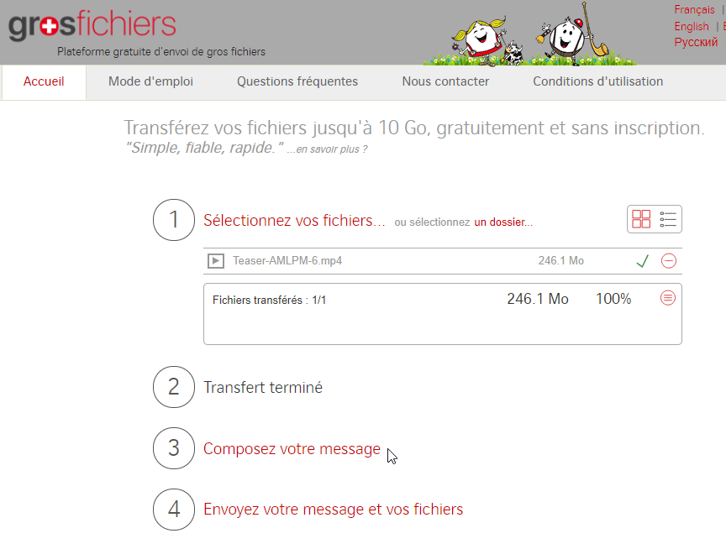

Slide 16
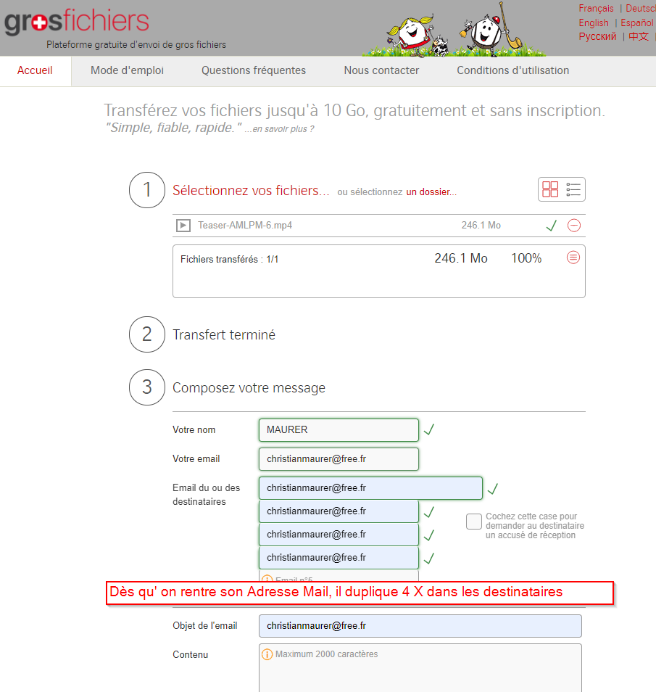
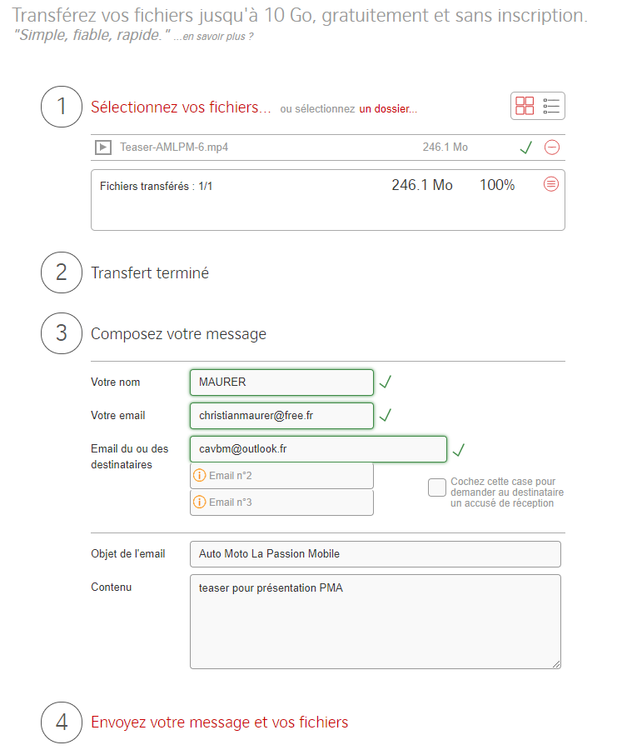
Après un peu de ménage …..

Slide 17
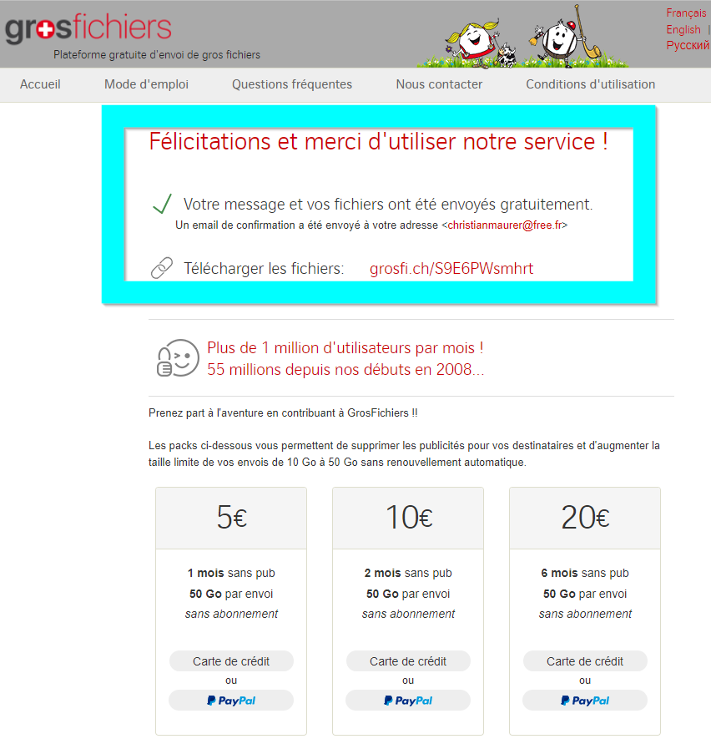
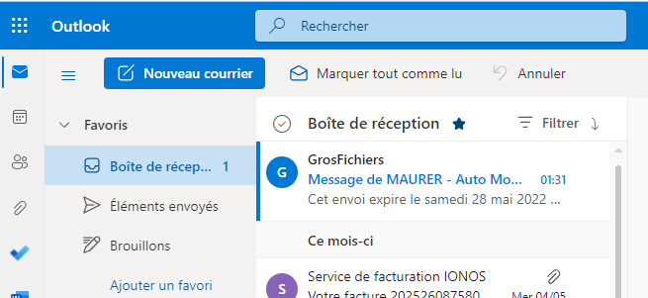
…… Exemple de réception dans la boite Mail du ou des destinataires

